Slide 1

Revue 1&2
Faculté de génie
Département de génie électrique et génie informatique
Par:
Équipe 4

Slide 2
Contrat d’équipe

Slide 3
Présentation du produit

Slide 4
Utilisateur cible et concurrence existante

Slide 5
Diagramme de cas d’utilisation (UML 2)

Slide 6
Schéma bloc du prototype

Slide 7
Plan d’Assurance Qualité
Buts de l’assurance qualité
S’assurer que les spécifications techniques sont respectées.
Faciliter la gestion (et résolutions) d’erreurs des modules techniques.

Slide 8
Plan d’Assurance Qualité
Fonctionnement de l’assurance qualité
Écriture des tests
L’équipe qui conçoit les tests =/= équipe qui exécute les tests
Chaque test doit contenir les trois sections suivantes :
Étapes préalables (Preconditions).
Étapes à exécuter (Steps to execute).
Résultat attend (Expected result).
Test de regression (environ 20 % de tous les tests).

Slide 9
Plan d’Assurance Qualité
Fonctionnement de l’assurance qualité
Exécution des tests
Trois passes d’exécution possibles (par module) :
Lorsqu’un module subit des changements importants, il est essentiel de refaire la première passe.
Laisser un commentaire significatif à la fin du test.

Slide 10
Plan d’Assurance Qualité
Fonctionnement de l’assurance qualité
Résultat des tests
Trois résultats possibles :
Réussite (Pass).
Échec (Fail).
Bloqué (Could not test).
À tester de nouveau (Not applicable).

Slide 11
Plan d’Assurance Qualité
Fonctionnement de l’assurance qualité
Tickets d’erreur
Lorsqu’il y a un échec, il faut créer un ticket d’erreur (bug report).
La structure d’un ticket d’erreur est la suivante (juste remplir ce qui est listé ici, le reste est facultatif) :
Titre du problème (Bug title).
Priorité (Priority).
Type.
Sévérité (Severity)
Reproductivité (Reproducibility)
Description

Slide 12
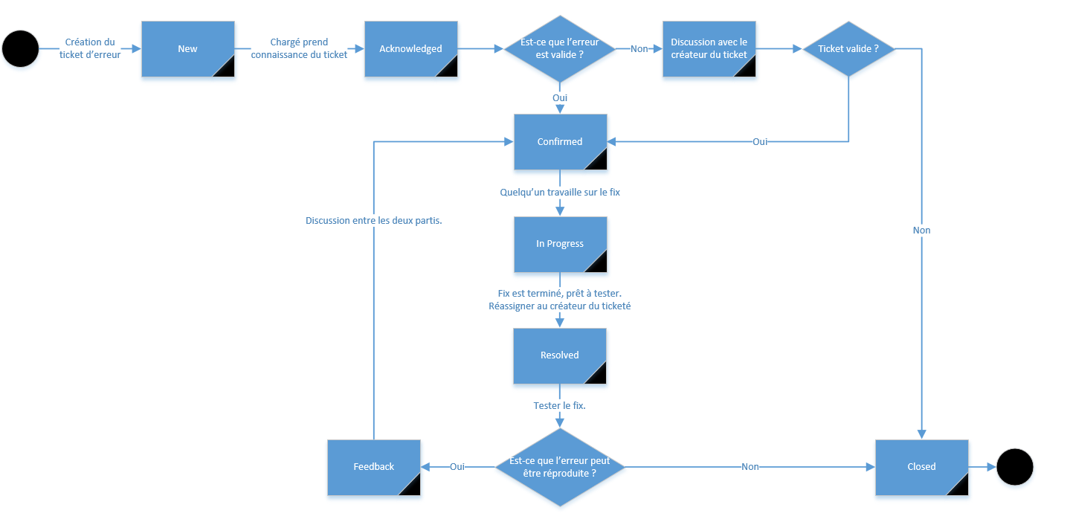
Plan d’Assurance Qualité
Fonctionnement de l’assurance qualité
Tickets d’erreur

Slide 13
Cahier des charges

Slide 14
Diagramme d’état-transition du prototype

Slide 15
Diagramme de Gantt / outils de gestion

Slide 16
Gestion des risques

Slide 17
Montage matériel

